Slide 1
Optimizer Operators

Slide 2
Phân công công việc
Thành viên | Công việc
Lê Quyết Thắng | Dịch chương I →VI 1
Tạ Công Sơn | Dịch chương VI 2 → VI 6
Nguyễn Khắc Nhất | Dịch chương VI 7 → VI 11
Vũ Mạnh Kiểm | Dịch chương VI 12 → VI 16

Slide 3
Nội dung
Main Structures and Access Paths
Full Table Scan
ROWID Scan
Sample Table Scans
Indexes

Slide 4
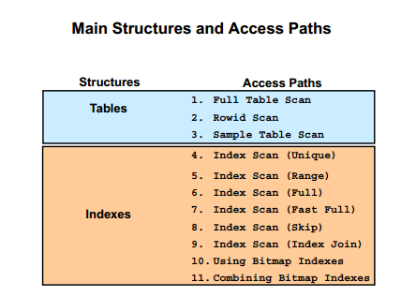
1. Main Structures and Access Paths

Slide 5
2. Full Table Scan
Một full table scan (FTS) sẽ tuần tự đọc hết tất cả các hàng từ một bảng và lọc ra những giá trị phù hợp.
Trong mỗi lần quét, tất cả các khối được định dạng là thấp hơn high-water mark đều sẽ được quét kể cả tất cả các hàng đã được xóa khỏi bảng. Mỗi block chỉ được đọc một lần
Một FTS đọc tất cả block trong bảng, nó đọc các block liền kề nhau ➔ hiệu suất đạt được phụ thuộc vào việc tận dụng các lời gọi vào ra (I/O) mà đọc nhiều block trong cùng một khoảng thời gian
Notes:
Đơn vị lưu trữ logic của oracle được tính lần lượt là: Tablespace -> segment -> extent -> block.
- Segments: là đơn vị lưu trữ cho một object nào đó, ví dụ, phần user data của table employees được lưu trong segment tên là employees. + Một segment phải nằm gọn trong 1 tablespace nào đó. + Các Objects cần lưu trữ data điều cần có segment để lưu trữ. - Free block: Mỗi Block của Oracle có thể lưu được nhiều rows dữ liệu. Những Block còn cho phép insert thêm rows vào được đánh dấu là free. - HWM: là 1 điểm cao nhất mà data đã từng lưu tới trong mỗi segment. HWM ko bị thay đổi khi delete bới data, nhưng sẽ tăng lên khi insert thêm data.

Slide 6
2. Full Table Scan (tiếp)
Bộ tối ưu hóa sử dụng FTS trong các trường hợp sau:
Thiếu Index
Nếu dữ liệu truy xuất toàn bộ dữ liệu trong bảng
Kích thước bảng nhỏ
Bảng có độ tương đồng cao
Gợi ý sử dụng FTS trong câu truy vấn (/*+ INDEX_JOIN(e) */ yêu cầu bộ tối ưu sử dụng phép Index Join Scan)

Slide 7
3. ROWID Scan
Rowid là đại diện cho vị trí lưu trữ của dữ liệu
Để truy nhập bảng bằng rowid, hệ thống đầu tiên lấy rowid của các hàng được chọn hoặc từ mệnh đề WHERE hay thông qua index scan. Bộ tối ưu phần lớn sử dụng rowid sau khi lấy chúng từ một index.

Slide 8
4. Sample Table Scans
được sử dụng khi mệnh đề FROM bao gồm mệnh đề SAMPLE hoặc SAMPLE BLOCK.
VD : SELECT * FROM emp SAMPLE BLOCK (10);
Sample option: hệ thống sẽ lấy ra một phần dữ liệu của các hàng và kiểm tra xem có phù hợp với mệnh đề WHERE không.
Sample block option: hệ thống lấy ra một phần block của bảng và kiểm tra mỗi hàng trong các block sampled (đã được lấy mẫu) xem có phù hợp với mệnh đề WHERE không.

Slide 9
5. Index
Một index là một đối tượng không bắt buộc của CSDL cung cấp cách truy nhập dữ liệu trong bảng nhanh hơn.
Oracle sử dụng các kỹ thuật sau trong việc lưu trữ index :
B*-tree indexes : kỹ thuật mặc định và được sử dụng phổ biến nhất
Bitmap indexes
Cluster indexes

Slide 10
5.1. Normal B*-tree Indexes
Mỗi cây B*-tree index đều có 1 root block là điểm bắt đầu
Tùy thuộc vào số chỉ mục sẽ có nhiều block nhánh(branch block) mà những nhánh đó lại có nhiều block lá (leaf block)
Block lá chứa toàn bộ giá trị của index cộng với các ROWID mà trỏ tới các hàng trong segment tương ứng.
Con trỏ block trước và sau kết nối các block lá với nhau để chúng có thể dịch chuyển từ trái qua phải hoặc ngược lại.
Index luôn được cân bằng và chúng phát triển từ trên xuống
Có thể tái tổ chức index bằng cách sử dụng câu lệnh: ALTER INDEX … REBUILD|COALESCE.
Hệ thống có thể trực tiếp truy nhập các hàng sau khi lấy được địa chỉ (ROWID) từ index trong block lá.

Slide 11
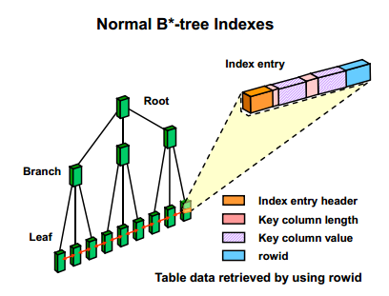
5.1. Normal B*-tree Indexes (tiếp)

Slide 12
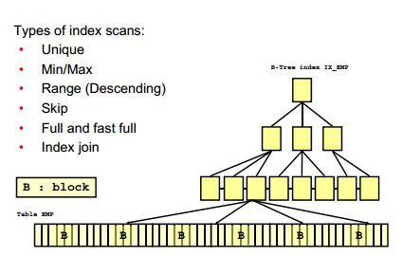
5.2. Index Scan

Slide 13
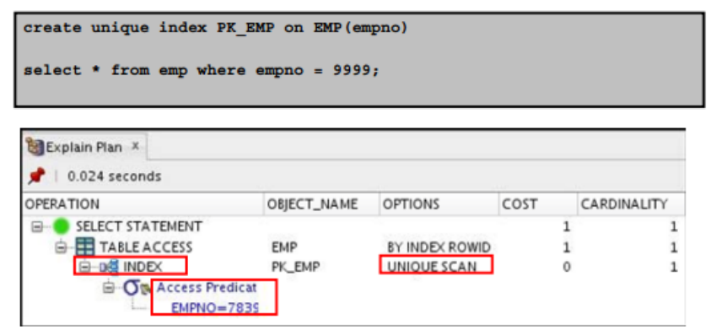
5.3. Index Unique Scan
Hệ thống thực hiện một unique scan nếu câu truy vấn chứa một UNIQUE hay một PRIMARY KEY, để đảm bảo chỉ một hàng được truy nhập.

Slide 14
5.4. Index Range Scan
Index Range Scan là thao tác phổ biến nhất trong việc truy cập dữ liệu có chọn lọc.
Dữ liệu trả về sẽ được xắp xếp tăng dần theo giá trị của cột được đánh chỉ mục. Khi có nhiều hàng có cùng giá trị, kết quả sẽ được sắp xếp theo thứ tự tăng dần của ROWID
Bộ tối ưu sử dụng Index Range Scan khi nó tìm thấy một hoặc nhiều cột đầu tiên (leading column) trong cấu trúc chỉ mục thỏa mãn điều kiện xuất hiện trong điều kiện của mệnh đề WHERE như col1 = b1, col1 < b1, col1 > b1
Index Range Scan có thể tránh được việc xắp xếp khi sử dụng truy vấn với mệnh đề ORDER BY/GROUP BY trên các cột được đánh chỉ mục và cột được đánh chỉ mục phải là NOT NULL nếu không sẽ được bỏ qua.

Slide 15
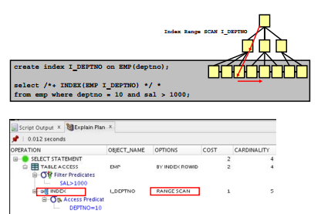
5.4. Index Range Scan (tiếp)

Slide 16
5.4. Index Range Scan Descending
Bộ tối ưu sẽ sử dụng index range scan descending khi câu truy vấn có sử dụng mệnh đề ORDER BY nhằm xắp xếp kết quả theo thứ tự giảm dần của trường đã được đánh chỉ mục.
VD : SELECT *
FROM employees
WHERE department_id < 20
ORDER BY department_id DESC;
Notes:
NOTE : hệ thống coi chỉ mục giảm dần như là cấu trúc chỉ mục "function-based" indexes. Những cột được đánh dấu DESC được lưu trữ theo một thứ tự giảm dần đặc biệt bằng cách nghịch đảo lại cấu trúc chỉ mục bằng cách sử dụng hàm SYS_OP_UNDESCEND.

Slide 17
5.4. Index Range Scan: Function-Based
Một chỉ mục Function-Based có thể được lưu trữ như một cấu trúc B*-tree hay bitmap.
Những chỉ mục này bao gồm các cột được biến đổi bởi một hàm (như hàm UPPER) hoặc bao gồm các biểu thức (như col1 + col2) ➔ Điểu này cho phép hệ thống bỏ qua việc tính toán của biểu thức khi xử lý câu truy vấn SELECT hay DELETED.
Ví dụ : SELECT * FROM Student, Employees WHERE sid + eid = 5
Notes:
Định nghĩa một cấu trúc chỉ mục Function-Based biến đổi một cột hoặc biểu thức là cho phép dữ liệu đươc trả về khi sử dụng cấu trúc chỉ mục khi hàm hoặc biểu thức được sử dụng trong mệnh đề WHERE hoặc mệnh đề GROUP BY. Điểu này cho phép hệ thống bỏ qua việc tính toán của biểu thức khi xử lý câu truy vấn SELECT hay DELETED. Do đó, chỉ mục Function-Based mang lại nhiều lợi ích khi các câu truy vấn SQL bao gồm các cột đã được biến đổi hay biểu thức trong cột trong mệnh đề WHERE hoặc ORDER BY được sử dụng thường xuyên.

Slide 18
5.5. Index Full Scan
Một thao tác Full scan sẵn sàng được sử dụng nếu một thuộc tính trong câu truy vấn tham chiếu đến một cột được đánh chỉ mục, tuy nhiên cột đó không phải điều kiện chính trong điều kiện của mệnh đề WHERE hoặc truy vấn bao gồm mệnh đề ORDER BY trên cột được đánh chỉ mục với điều kiện cột đó là NOT NULL
Thao tác full scan cũng có thể được thực hiện nếu tất cả các điều kiện sau đều thỏa mãn :
Tất cả các cột trong bảng được tham chiếu trong câu truy vẫn đều được đánh chỉ mục.
Có ít nhất một cột được đánh chỉ mục là NOT NULL.

Slide 19

5.5. Index Full Scan (tiếp)
Một thao tác full scan có thể được sử dụng để loại bỏ thao tác xắp xếp bởi vì dữ liệu được xắp xếp bởi giá trị khóa của index.

Slide 20

5.6. Index Fast Full Scan
Index Fast Full Scan là sự lựa chọn thay cho full table scans trong trường hợp cấu trúc chỉ mục chứa tất cả các cột cần cho câu truy vấn và có ít nhất một cột trong cấu trúc chỉ mục có giá trị khóa với ràng buộc là NOT NULL.
Một Fast full scan sẽ truy cập dữ liệu trực tiếp trong cấu trúc chỉ mục mà không cần truy cập đến cấu trúc bảng.

Slide 21
5.7. Index Skip Scan
Index skip scan giúp cải thiện tốc độ khi sử dụng cơ chế index scan bằng cách bỏ qua các khối chứa các giá trị khóa index không thỏa mãn với điều kiện của câu truy vấn.
Scan index theo khối thường nhanh hơn so với thao tác scan theo khối trên bảng dữ liệu.

Slide 22
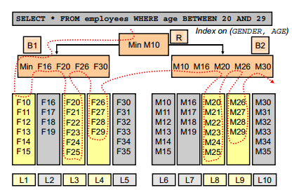
5.7. Index Skip Scan (tiếp)

Slide 23
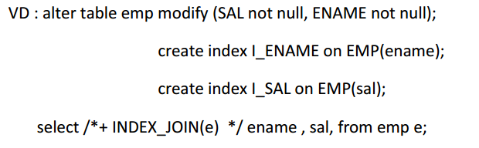
5.8. Index Join Scan
Index Join Scan là phép kết nối một vài cấu trúc chỉ mục cùng chứa tất cả các cột của bảng được tham chiếu trong các truy vấn
Index Join Scan cho phép không cần truy xuất dữ liệu trên bảng để lấy giá trị của cột được tham chiếu trong câu truy vẫn, thay vào đó có thể sử dụng cấu trúc chỉ mục để lấy dữ liệu của cột tương ứng.

Slide 24
5.9. B*-tree Indexes and Nulls
Cấu trúc B*-tree Indexes không cho phép lưu trữ giá trị NULL ➔ cột được đánh chỉ mục sử dụng B*-tree Indexes sẽ không được sử dụng thực hiện câu truy vấn trừ khi có điều kiện loại bỏ giá trị NULL trong câu truy vấn
VD : create table nulltest ( col1 number, col2 number not null);
create index nullind1 on nulltest (col1);
create index notnullind2 on nulltest (col2);
Select col1 from nulltest t;
Select col2 from nulltest t;

Slide 25
5.10. Using Indexes: Considering Nullable Columns
Một số câu truy vấn đơn giản như đếm số hàng trong bảng (sử dụng hàm COUNT) sử dụng cấu trúc chỉ mục thường hiệu quả hơn so với việc scan toàn bảng
Tuy nhiên cấu trúc chỉ mục B*-tree indexes không được sử dụng cho câu truy vấn đối với các cột có chứa giá trị NULL

Slide 26
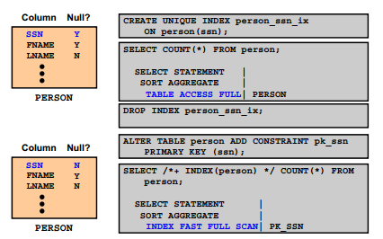
5.11. Using Indexes: Considering Nullable Columns (tiếp)

Slide 27
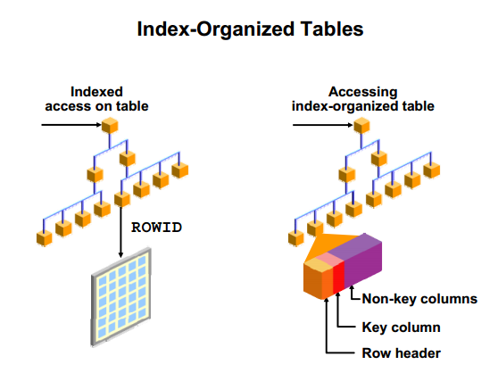
5.12. Index-Organized Tables
Là một bảng lưu trữ vật lý kết nối với nhau tạo thành cấu trúc chỉ mục
Một IOT bao gồm :
Giá trị khóa chính
Giá trị cột khác (không phải khóa chính) trong cùng dòng

Slide 28
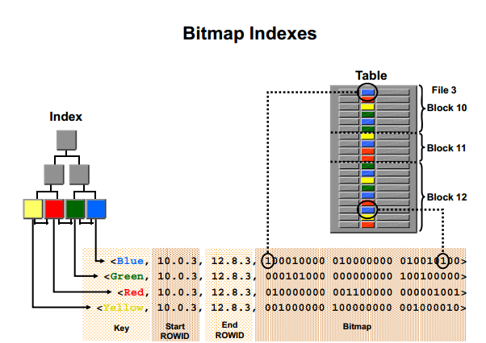
5.13 Bitmap Index
Mỗi index đơn lẻ sẽ sử dụng một bitmap để trỏ tới đồng thời nhiều hàng.
Giá trị 1 của bitmap cho biết hàng có giá trị thỏa mãn

Slide 29
5.13.Bitmap index (tiếp)
Bitmap indexs được sử dụng rộng trong môi trường kho dữ liệu.
Khi ta đang sử dụng một bitmap, ta cũng đang khóa nhiều hàng trong bảng cùng lúc.
Không giống hầu hết các loại index khác, bitmap indexs bao gồm cả các hàng có giá trị NULL.
Bitmap indexs có hiệu quả tốt nhất với các truy vấn bao gồm nhiều điều kiện trong mệnh đề WHERE.
Bitmap index hiệu quả khi dử dụng:
IN (value list)
Vị ngữ được tổ hợp với And hoặc Or

Slide 30
5.14.Bitmap join index
Một bitmap join index là một bitmap index của sự kết nối của 2 hay nhiều bảng với nhau.
Bitmap join index là một cách hiệu quả hơn trong việc giảm kích thước của data và tăng hiệu năng hệ thống khi không phải thực hiện nối trực tiếp 2 bảng.

Slide 31
5.15 Invisible Index
Invisible index là loại index giúp ta so sánh hiệu quả của việc sử dụng index và không sử dụng index.
một index bị lờ đi bởi trình tối ưu trừ khi bạn thiết lập tường minh OPTIMIZED_USE_INVISIBLE_INDEXES khởi tạo tham số TRUE, mặc định giá trị là FALSE.
Khi index là invisible, bộ tối ưu lựa chọn kế hoạch không dùng index, nếu không thấy rõ nó ảnh hưởng tới hiệu năng, bạn có thể xóa index.

Slide 32
5.16.Các nguyên tắc quản trị index
• Tạo index sau khi chèn dữ liệu vào bảng.
Tạo index nếu thường xuyên muốn nhận ít hơn 15% số hàng trong một bảng lớn.
Bảng nhỏ không cần dùng index.
Thứ tự của cột trong câu lệnh CREATE INDEX có thể ảnh hưởng tới hiệu năng của câu truy vấn. Thông thường cột sử dụng nhiều nhất là cột đánh index đầu tiên.
Cần có sự cân bằng giữa tốc độ phản hồi dữ liệu và tốc độ cập nhật lại bảng.

Slide 33
5.16 Các nguyên tắc quản trị index (tiếp)
Xóa index là điều không được khuyến khích.
Nếu sử dụng cùng một không gian cho bảng và index của nó, nó co thể thuận lợi cho việc duy trì cơ sở dữ liệu, ví dụ như sao lưu cơ sở dữ liệu.
Có thể tạo một index chỉ rõ NOLOGGING trong câu lệnh CREATE INDEX, Index sẽ được tạo ra khi ta tạo xong bảng.

Slide 34
Cảm ơn thầy và các bạn đã theo dõi và chú ý lắng nghe!

